Slide 1
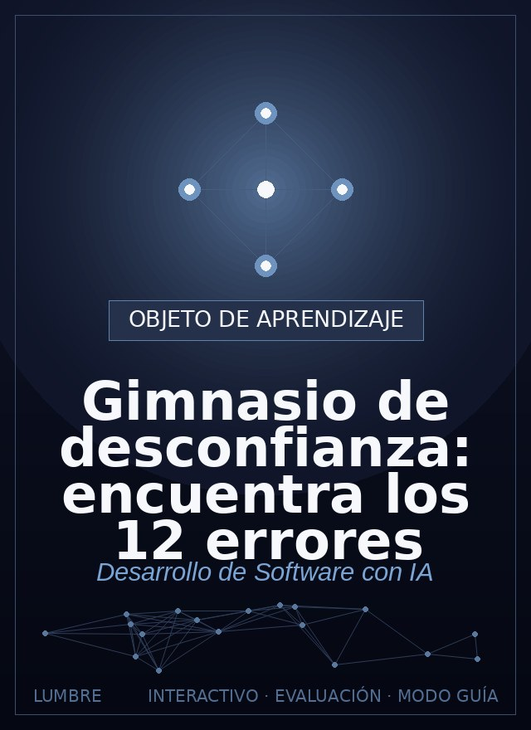
Gimnasio de
desconfianza:
encuentra los 12
errores
Roadwise Consulting
Auditar soluciones generadas por IA y señalar defectos de seguridad, arquitectura y datos.
Ver el OA en tecnologia.lumbre.lat
Notes:
Objeto de aprendizaje de Lumbre · Roadwise Consulting
Enlace: https://tecnologia.lumbre.lat/object/fsi-cnf-oa04

Slide 2
Acerca de este OA · 1 de 3
Objetivo
Auditar soluciones generadas por IA y señalar defectos de seguridad, arquitectura y datos.
Gimnasio de desconfianza: encuentra los 12 errores
2 / 20
Notes:
Enlace al OA: https://tecnologia.lumbre.lat/object/fsi-cnf-oa04

Slide 3
Acerca de este OA · 2 de 3
Descripción
El examen final de la confianza crítica no es teoría: es una solución completa generada por IA —funciona, se ve profesional y contiene doce defectos esperando a tu usuario. Tu misión antes de leer una sola explicación: escanear con las listas de los OA anteriores (siete señales, tres familias de alucinación, protocolo anti-letal) y anotar los que encuentres. Después, la respuesta para autocorregir: los doce, su familia y su daño. Cuantos más hayas visto tú solo, más fuerte sale tu instinto.
Autoría: Roadwise Consulting
Gimnasio de desconfianza: encuentra los 12 errores
3 / 20
Notes:
Continuación de «Acerca de este OA» (2 de 3).

Slide 4
Acerca de este OA · 3 de 3
Etiquetas: auditoria · seguridad · ejercicio · revision · confianza
Gimnasio de desconfianza: encuentra los 12 errores
4 / 20
Notes:
Continuación de «Acerca de este OA» (3 de 3).

Slide 5
Las reglas del gimnasio · 1 de 4
Esto no es lectura: es reps. La solución de abajo fue «generada por IA» para una tienda ficticia —registro de clientes, búsqueda, borrado de cuentas— y RESUELVE lo pedido: si la pruebas con clics amables, funciona. Contiene doce defectos de seguridad, datos y arquitectura, todos con nombre y apellido de los que ya estudiaste. Reglas: 1) no mires la respuesta hasta hacer tu pasada, 2) escanea con lista (siete señales + familias + protocolo), 3) anota número y descripción breve de cada hallazgo. Puntuación: 4 o menos, repite el módulo 10; 8 o más, ya eres auditor de tu propio proyecto.
Gimnasio de desconfianza: encuentra los 12 errores
5 / 20

Slide 6
Las reglas del gimnasio · 2 de 4
javascript
// solution.js — generada por IA para "gestion de clientes de la
tienda"\nimport { FancyValidator } from "fancy-form-validator";
// ??? (1)\n\nconst DB_PASS = "supersecreta2024";
// (2)\nconst API = "http://api.tienda-int
erna.com"; // (3)\n\napp.post("/registro", (re
q, res) => {\n db.run("INSERT INTO usuarios VALUES ('" + req.bo
dy.email + "'," +\n "," + req.body.pass + ")");
// (4)\n res.json({ ok: true });
// (5)\n});\n\napp.get("/clientes", (r
eq, res) => {\n res.setHeader("Access-Control-Allow-Origin", "*
"); // (6)\n const r = db.all("SELECT * FROM cliente
Gimnasio de desconfianza: encuentra los 12 errores
6 / 20
Notes:
Continuación de «Las reglas del gimnasio» (2 de 4).

Slide 7
Las reglas del gimnasio · 3 de 4
s");\n console.log("sirviendo clientes:", r);
// (7)\n res.json(r);\n});\n\napp.post("/borrar-cuenta",
(req, res) => {\n if (!req.session) return res.sendStatus(401);
\n db.run("DELETE FROM clientes");
// (8)\n try { auditar(req); } catch (e) { }
// (9)\n res.json({ borrado: "completo" });\n});\n\na
pp.get("/buscar", (req, res) => {\n let pagina = 1;\n while (t
rue) { // (10)\n
const r = await api.fetch(API + "/catalogo?page=" + pagina);
\n if (!r.items.length) break;\n pagina++;\n }\n});\n\n//
"los campos del formulario ya traen required en el HTML" //
Gimnasio de desconfianza: encuentra los 12 errores
7 / 20
Notes:
Continuación de «Las reglas del gimnasio» (3 de 4).

Slide 8
Las reglas del gimnasio · 4 de 4
(11)\n// nota al final: "no hace falta respaldar: la base es ch
ica" // (12)
Tómate los dos minutos enteros antes de seguir. Marca los que creas ver —incluidos los que no son líneas sino AUSENCIAS (un chequeo de rol que falta, un respaldo que nadie previó)—.
Gimnasio de desconfianza: encuentra los 12 errores
8 / 20
Notes:
Continuación de «Las reglas del gimnasio» (4 de 4).

Slide 9
Respuesta del entrenador: los doce, uno por uno
Las doce son señales que ya conocías puestas en fila. Ninguna requiere saber más tecnología: requiere traer la lista y no confiarse en que «se ve bien».
Gimnasio de desconfianza: encuentra los 12 errores
9 / 20
Notes:
Título completo de la tabla que sigue.

Slide 10
Tabla · 1 de 5
# | Defecto | Familia / señal | Daño y corrección
1 | Paquete fancy-form-validator | alucinación de dependencia (cnf-oa01) | no existe en el registro público: buscar antes de instalar, o hacerlo en 30 líneas propias
2 | Contraseña en el código | señal 1 (cnf-oa02) | viaja al repo para siempre: variable de entorno
3 | API interna por http | secreto en tránsito (M10-HTTPS) | credenciales y datos viajan en claro: solo https
Gimnasio de desconfianza: encuentra los 12 errores
10 / 20
Notes:
Tabla del OA: Tabla
Enlace: https://tecnologia.lumbre.lat/object/fsi-cnf-oa04

Slide 11
Tabla · 2 de 5
# | Defecto | Familia / señal | Daño y corrección
4 | SQL cosido con + | señal 2 (cnf-oa02) | SQL injection directo: consulta parametrizada
5 | Guarda la contraseña en claro y sin hash | M9-contraseñas | filtración = todas las contraseñas usables de golpe: hash + bcrypt/argon
6 | CORS estrella en ruta de clientes | señal 6 (cnf-oa02) | cualquier sitio llama la API con la sesión del usuario: origen específico
Gimnasio de desconfianza: encuentra los 12 errores
11 / 20
Notes:
Tabla del OA: Tabla
Enlace: https://tecnologia.lumbre.lat/object/fsi-cnf-oa04

Slide 12
Tabla · 3 de 5
# | Defecto | Familia / señal | Daño y corrección
7 | Log con la lista completa de clientes | señal 7 (cnf-oa02) | la bitácora se vuelve la base de datos paralela sin proteger: loggear identificadores, no contenido
8 | DELETE FROM clientes sin WHERE | protocolo anti-letal 1 (cnf-oa03) | borra TODA la tabla, no la cuenta del usuario: WHERE id del usuario autenticado
Gimnasio de desconfianza: encuentra los 12 errores
12 / 20
Notes:
Tabla del OA: Tabla
Enlace: https://tecnologia.lumbre.lat/object/fsi-cnf-oa04

Slide 13
Tabla · 4 de 5
# | Defecto | Familia / señal | Daño y corrección
9 | catch vacío en la auditoría | señal 5 (cnf-oa02) | el intento de borrado queda sin rastro si auditar falla: loggear el fallo
10 | while(true) sin tope ni manejo de error | dependencia oculta / arquitectura (cnf-oa03 domino) | si el API nunca devuelve lista vacía, bucle infinito: tope de páginas y manejo de fallo
Gimnasio de desconfianza: encuentra los 12 errores
13 / 20
Notes:
Tabla del OA: Tabla
Enlace: https://tecnologia.lumbre.lat/object/fsi-cnf-oa04

Slide 14
Tabla · 5 de 5
# | Defecto | Familia / señal | Daño y corrección
11 | Validación solo en el HTML | señal 3 (cnf-oa02) | cualquiera POSTea directo al servidor sin el required: validar en el servidor, el cliente es UX
12 | «No hace falta respaldar» | protocolo paso 2 (cnf-oa03) | el tamaño no es defensa: basta un borrado masivo o una migración fallida; copia siempre antes de operaciones masivas
Gimnasio de desconfianza: encuentra los 12 errores
14 / 20
Notes:
Tabla del OA: Tabla
Enlace: https://tecnologia.lumbre.lat/object/fsi-cnf-oa04

Slide 15
Actividad 1 · Opción múltiple
Sección: Prueba
De los doce defectos, ¿cuál es el que borra la base de datos ENTERA con una sola petición legítima?
A) El SQL cosido del registro (4): inyecta y destruye.
B) El DELETE FROM clientes sin WHERE del borrado de cuenta (8): cualquier usuario autenticado que pulse «borrar mi cuenta» elimina a todos los clientes.
C) El CORS estrella (6): permite borrados remotos.
D) El while infinito (10): la sobrecarga tumba la base.
Gimnasio de desconfianza: encuentra los 12 errores
15 / 20
Notes:
Solución: B) El DELETE FROM clientes sin WHERE del borrado de cuenta (8): cualquier usuario autenticado que pulse «borrar mi cuenta» elimina a todos los clientes.
Explicación: El WHERE es la diferencia entre borrar una cuenta y borrar la empresa.
Evidencia: La 4 es una inyección temible pero condicionada a un atacante; la 8 es un accidente esperando a un usuario honesto: la ruta verifica sesión (401 si no hay), pero el SQL borra la tabla sin acotar a ESE usuario. Un clic legítimo, daño total —y sin WHERE tampoco hay reversa posible sin la copia del defecto 12.
Enlace al OA: https://tecnologia.lumbre.lat/object/fsi-cnf-oa04

Slide 16
Actividad 2 · Verdadero o falso
Sección: Prueba
El defecto 5 (contraseña en claro) es el menos grave de los doce porque no rompe ninguna función: el registro funciona perfecto.
A) Verdadero
B) Falso
Gimnasio de desconfianza: encuentra los 12 errores
16 / 20
Notes:
Solución: Falso
Explicación: Las funciones funcionan; la confianza está rota.
Evidencia: Ningún registro «funciona perfecto» hasta que la base se filtra: en claro significa que TU backup, un espía o una demanda por filtración valen todas las contraseñas de golpe sin trabajo alguno. Su gravedad no se mide en el clic de hoy sino en el día que algo salga mal fuera.
Enlace al OA: https://tecnologia.lumbre.lat/object/fsi-cnf-oa04

Slide 17
Actividad 3 · Detective de errores · 1 de 2
Sección: Tu turno con espejos
Un alumno encontró solo 5 de los 12 y quiere mejorar su escaneo. Señala el enfoque que más le va a rendir:
A) Volver a leer el código despacio con intuición a ver si ve más.
B) Rehacer el escaneo con las tres listas en mano (señales, familias, protocolo) buscando también ausencias: permisos, validación de servidor, respaldo.
C) Pedirle a la misma IA que revise su propio código a ver qué encuentra.
Gimnasio de desconfianza: encuentra los 12 errores
17 / 20
Notes:
Solución: B) Rehacer el escaneo con las tres listas en mano (señales, familias, protocolo) buscando también ausencias: permisos, validación de servidor, respaldo.
Explicación: Los hallazgos que le faltaron son mayormente ausencias (chequeos que no están) y elementos "inofensivos" (comentarios y notas con promesas vacías: el defecto 12 está en un comentario). Contra eso solo sirve la mecánica de lista: pasar cada pasada completa, buscando lo que falta tanto como lo que está.
Evidencia: Ojo entrenado no es ojo rápido: es ojo con lista.
Enlace al OA: https://tecnologia.lumbre.lat/object/fsi-cnf-oa04

Slide 18
Actividad 3 · Detective de errores · 2 de 2
D) Concentrarse solo en las líneas de SQL: ahí están los errores serios.
E) Ignorar los comentarios: son texto, no código.
Gimnasio de desconfianza: encuentra los 12 errores
18 / 20
Notes:
Continuación de «Actividad 3 · Detective de errores» (2 de 2).

Slide 19
Actividad 4 · Reflexión · 1 de 2
Sección: Tu turno con espejos
Cierra el gimnasio con la transferencia: corre el escaneo de doce puntos contra TU proyecto real (o el ficticio del curso) y anota hallazgo o «limpio con evidencia» por categoría. Luego pídele a la IA la corrección de cada hallazgo citándole el defecto y la corrección de la tabla: «tienes un patrón del defecto 4: SQL cosido; paramétriza».
Pista: Doce defectos en una página valen más que doce páginas de teoría del defecto.
Gimnasio de desconfianza: encuentra los 12 errores
19 / 20
Notes:
Reflexión del OA: Cierra el gimnasio con la transferencia: corre el escaneo de doce puntos contra TU proyecto real (o el ficticio del curso) y anota hallazgo o «limpio con evidencia» por categoría. Luego pídele a la IA la corrección de cada hallazgo citándole el defecto y la corrección de la tabla: «tienes un patrón del defecto 4: SQL cosido; paramétriza».
No se exportan respuestas personales.
Enlace: https://tecnologia.lumbre.lat/object/fsi-cnf-oa04

Slide 20
Actividad 4 · Reflexión · 2 de 2
Pregunta abierta · las respuestas personales no se incluyen en esta exportación.
Gimnasio de desconfianza: encuentra los 12 errores
20 / 20
Notes:
Continuación de «Actividad 4 · Reflexión» (2 de 2).

